Slide 1
Новые технологии транспорта как основа углубления экономического сотрудничества СНГ
Ю.В.Зворыкина, д.э.н.
ИИЦ КТС СНГ
Москва
2025

Slide 2
Построение единого транспортного пространства СНГ
Преимущества единого экономического пространства – бесшовность движения, ускоренные и упрощенные бюрократические процедуры
Экономия на масштабе, применение платформенных решений
Конкурентные преимущества по сравнению с внешними партнерами
Возможности использования географических преимуществ и большой территории
Увеличение научного и производственного потенциала для формирования в СНГ основ нового технологического уклада

Slide 3
Новые технологии транспорта
Беспилотные системы
Сервисные платформы, искусственный интеллект, дата центры
Суперскоростные транспортные системы, например, гиперлуп
Универсальные источники энергии для транспортных систем и снижение нагрузки на окружающую среду
Конкуренция в науке за создание универсального накопителя, транспортное средство как универсальный накопитель
Перспективы универсального использования атомной энергетики на транспорте СНГ
Поручение Президента России по итогам совещания по развитию БАС январь 2025: определить актуальные и перспективные потребности российской экономики в высокомощных и высокоемких накопителях энергии и принять решения по организации и обеспечению опытного и серийного производства таких накопителей

Slide 4
Формирование многополярного мира: Россия может предоставить безопасный транспортный маршрут в Арктике
Создание новых точек роста экономики
Рост геополитической напряженности в целом
Продолжение сложившихся транспортных коридоров в странах с нестабильной политической ситуацией
Формирование дальних маршрутов в Юго-Восточную Азию и Африку
Арктика важный маршрут МТК Север-Юг. Создание новых крупных инфраструктурных объектов, меняющих модели товародвижения. Пример: канал Евразия
Россия лидирует благодаря атомным технологиям

Slide 5
Технологии
Атомные батареи на основе тритиевого водорода
Алмазные ядерные батареи
Долговечны, автономны, полезны для маломощных устройств и датчиков в труднодоступных местах
Долгий срок службы, применимы в космосе, медицинских имплантах, автономных системах
Графеновые батареи
Твердотельные батареи
Быстрая зарядка, высокая ёмкость и долговечность, перспективны для электроники и электромобилей
Повышенная безопасность, высокая плотность энергии, идеальны для электромобилей и компактных устройств

Slide 6
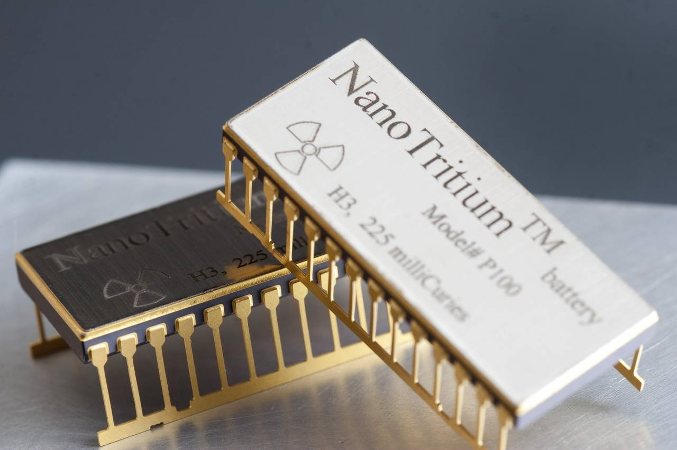
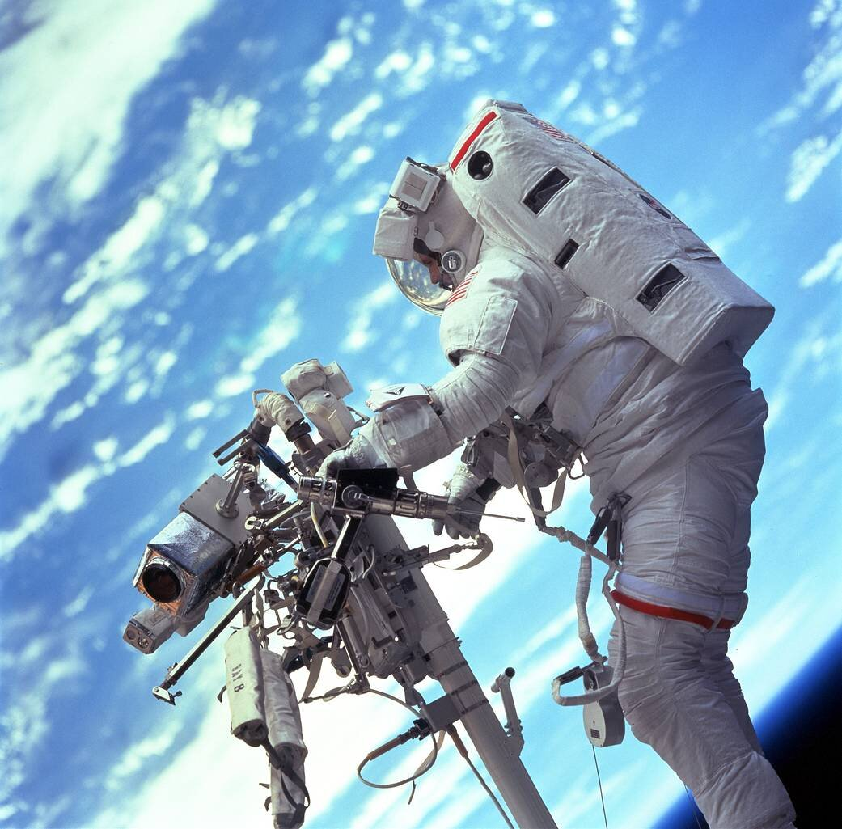
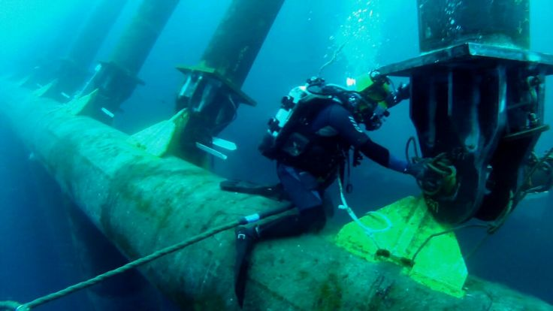
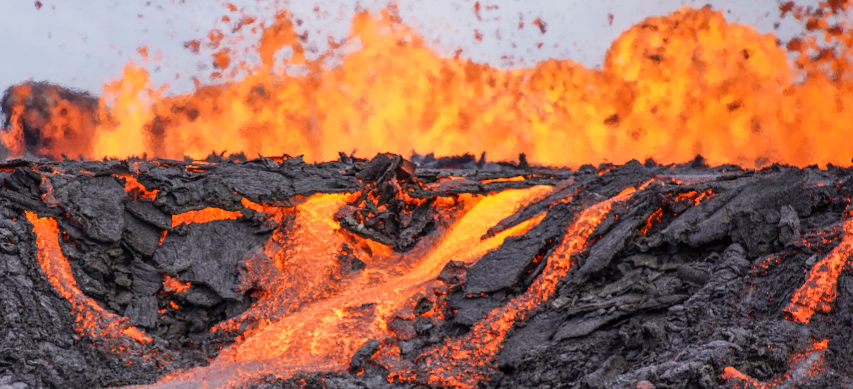
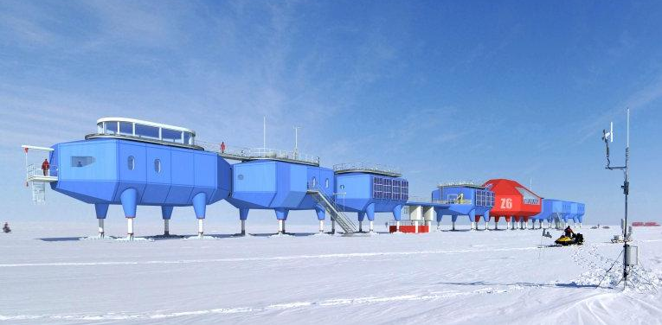
Тритиевые батареи
О технологии
Работают на радиоактивном изотопе тритии, что обеспечивает долгосрочную работу для маломощных устройств и устройств в экстремальных условиях.
На каком этапе
Находятся на стадии исследований и прототипов
Плюсы и минусы
Благодаря своей долговечности (десятки лет), тритиевые батареи являются автономными и не требуют замены. Однако, низкая мощность, ограниченные сферы применения и необходимость работы с радиоактивными материалами, ограничивают объемы инвестиций

Slide 7
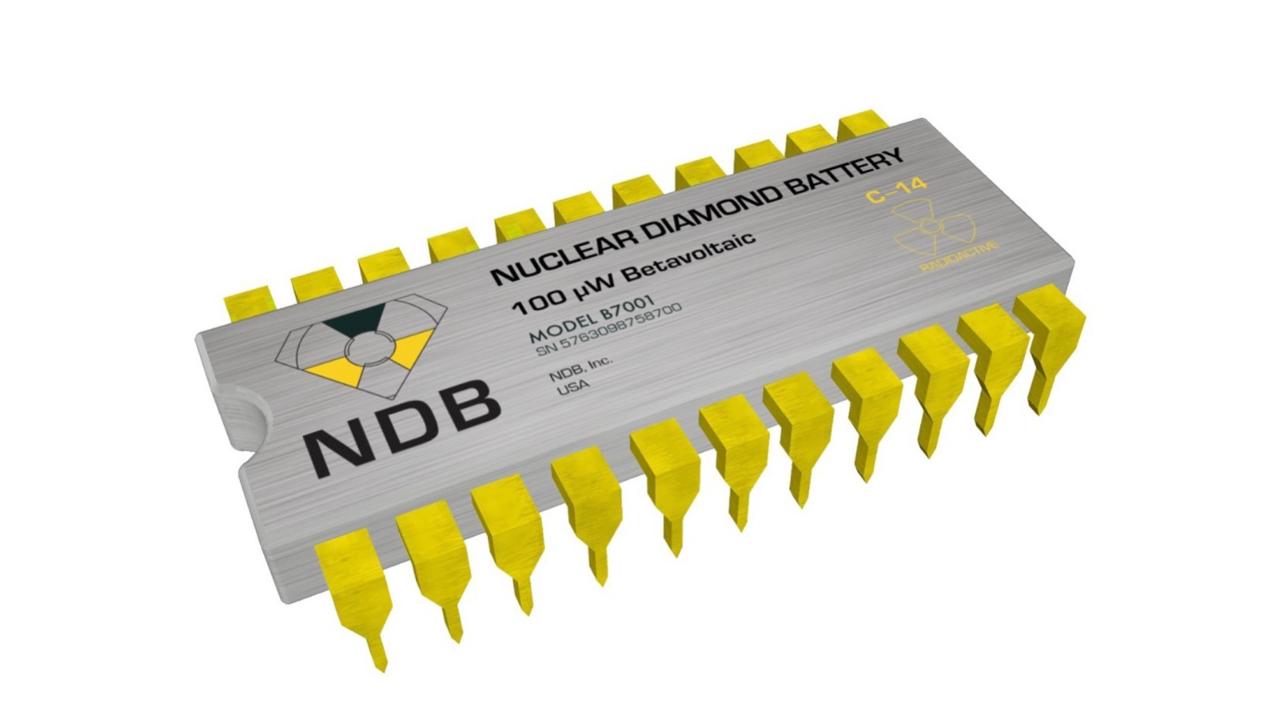
АЛМАЗНЫЕ ЯДЕРНЫЕ БАТАРЕИ
О технологии
Используют радиоактивный углерод-14, заключённый в алмазные структуры, для выработки электроэнергии
На каком этапе
На стадии разработки, компания Nano Diamond Battery (NDB) активно продвигает эту технологию
Плюсы и минусы
Плюсы: Экстремально долгий срок службы (до тысяч лет), устойчивость, безопасность благодаря алмазной оболочке.
Минусы: Высокая стоимость производства, низкая мощность, пока ограниченные возможности масштабирования.

Slide 8
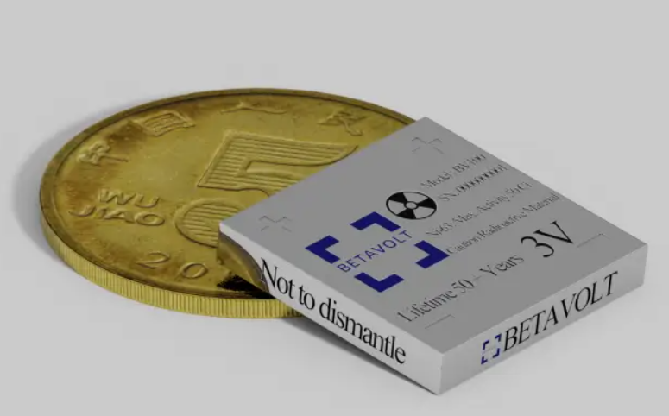
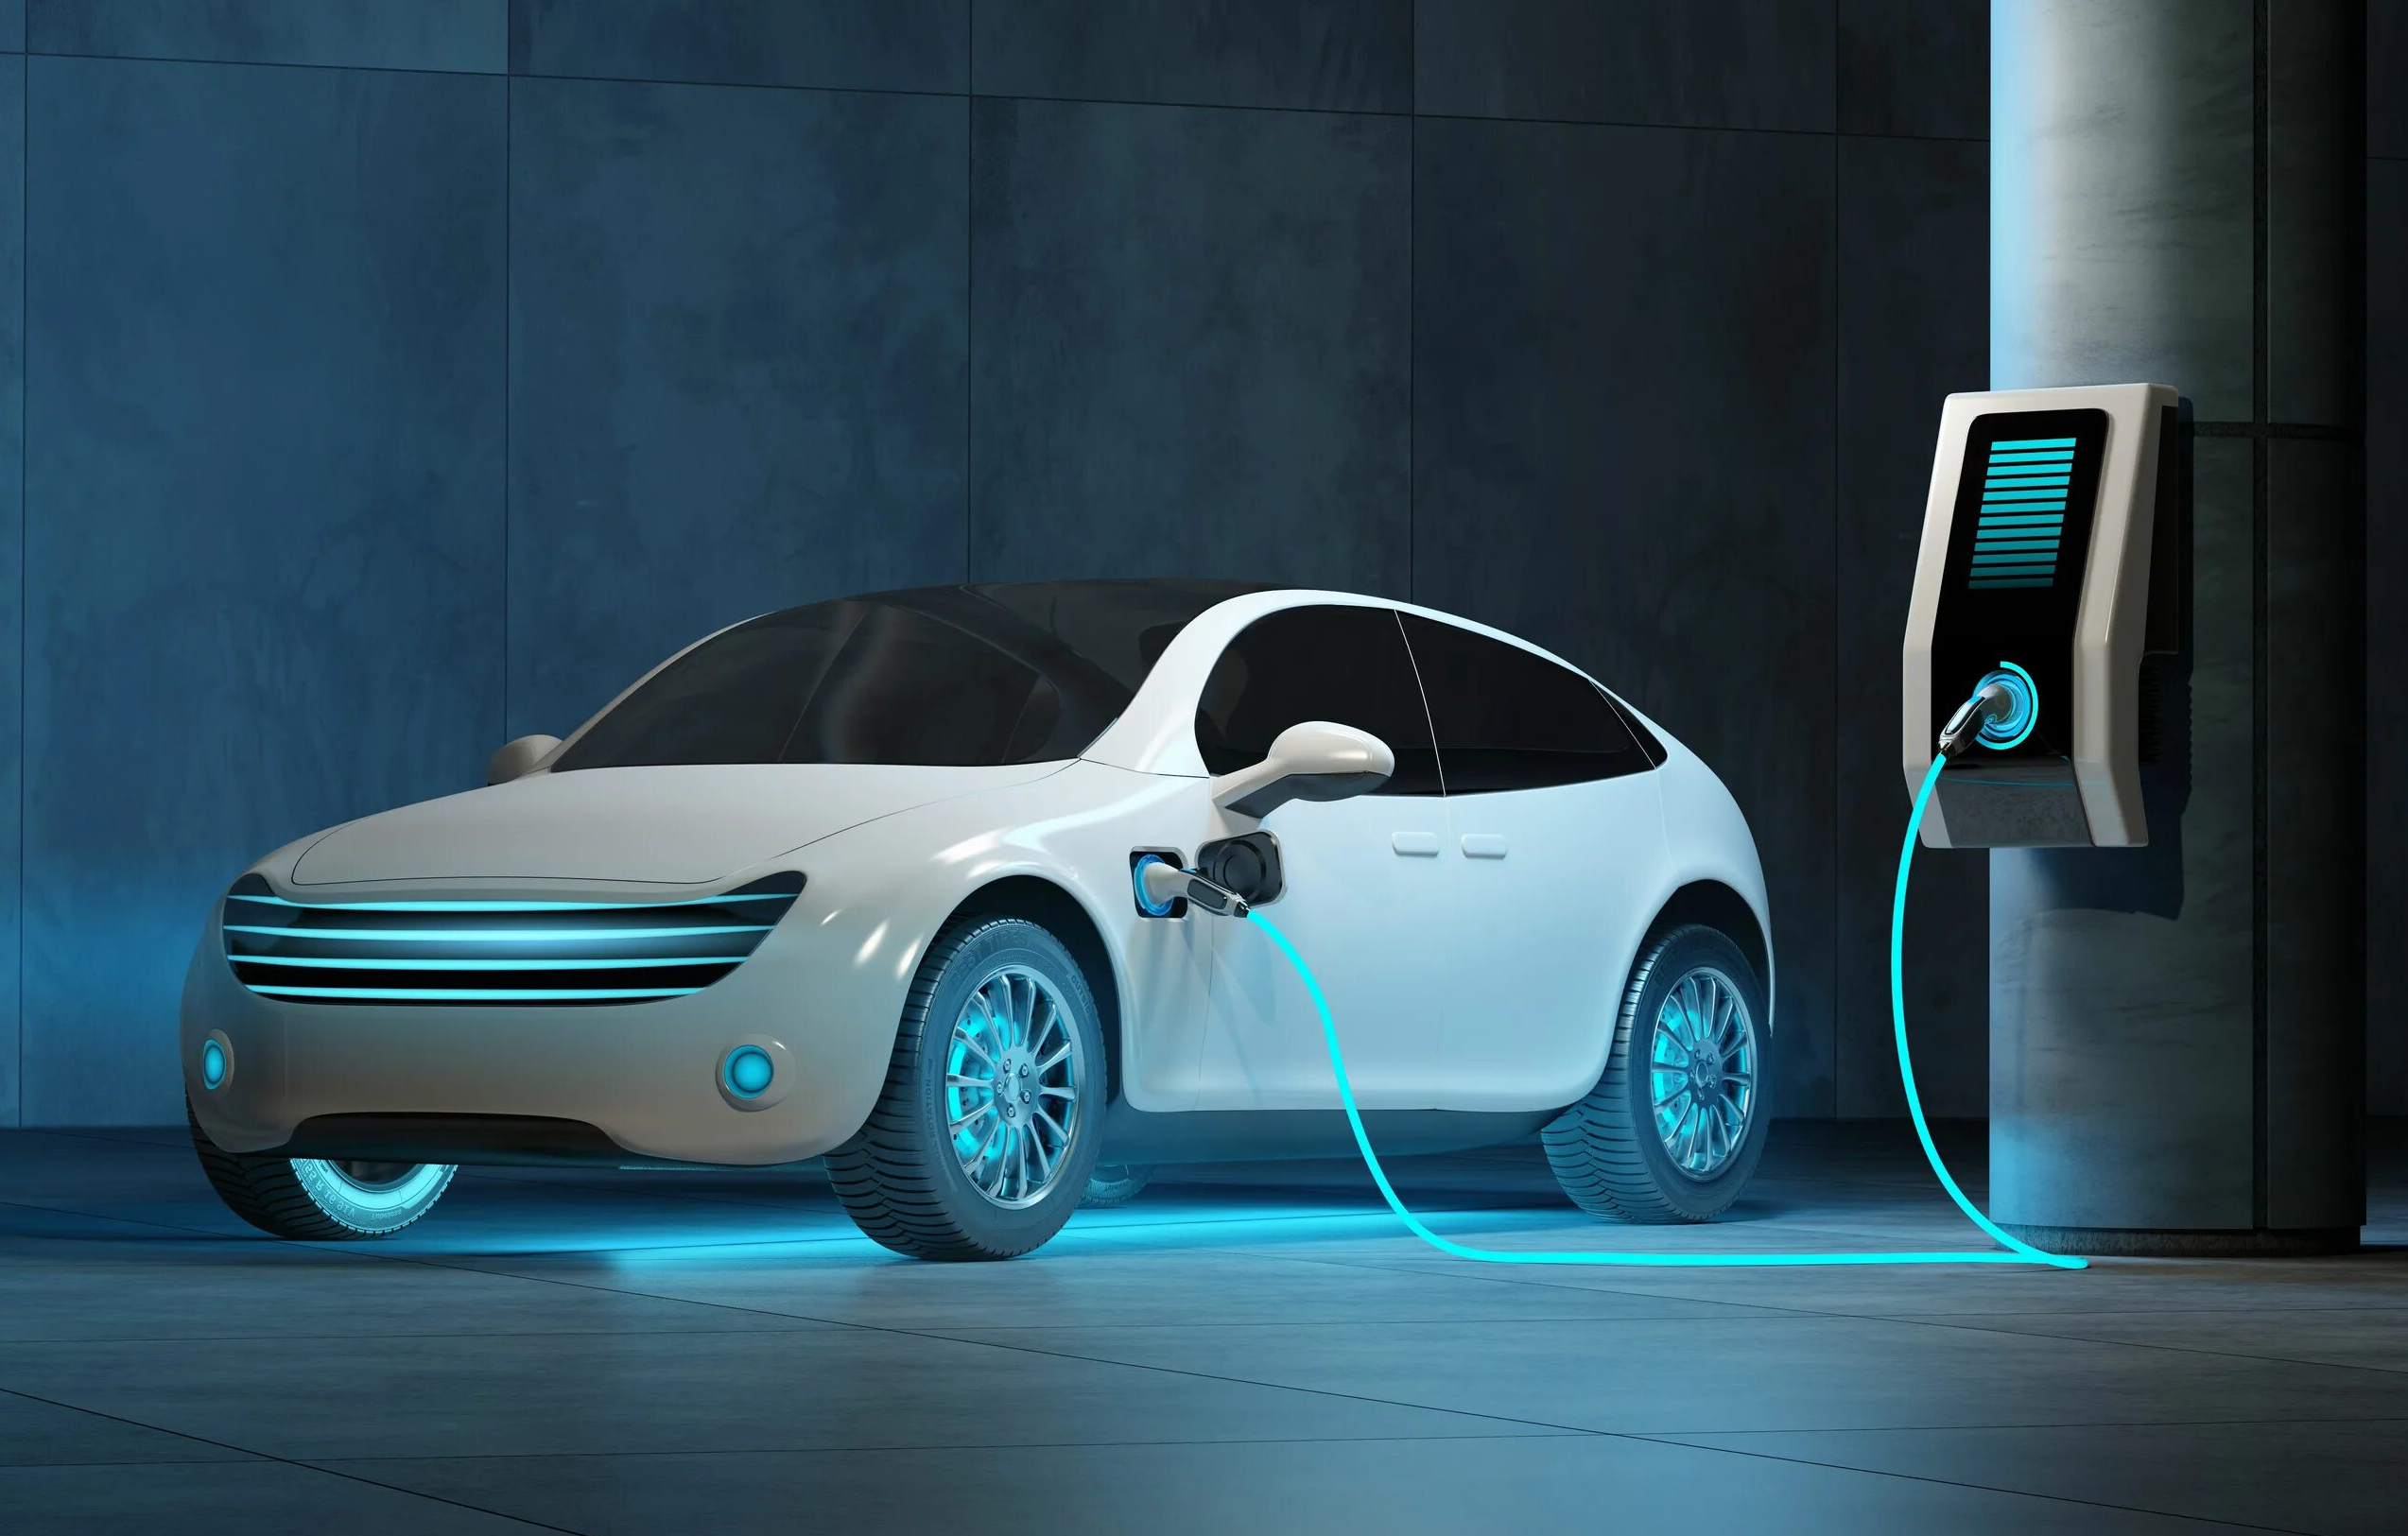
ГРАФЕНОВЫЕ БАТАРЕИ
О технологии
Используют графен для увеличения плотности энергии и скорости зарядки. Перспективны для электроники и транспорта.
На каком этапе
Технология всё ещё в разработке, но близка к коммерциализации. Компании вроде Samsung и Huawei активно исследуют её для своих устройств.
Плюсы и минусы
Плюсом данной технологии является быстрая зарядка, высокая ёмкость и долговечность. А в список минусов входят высокая стоимость графена и сложность производства в больших масштабах

Slide 9
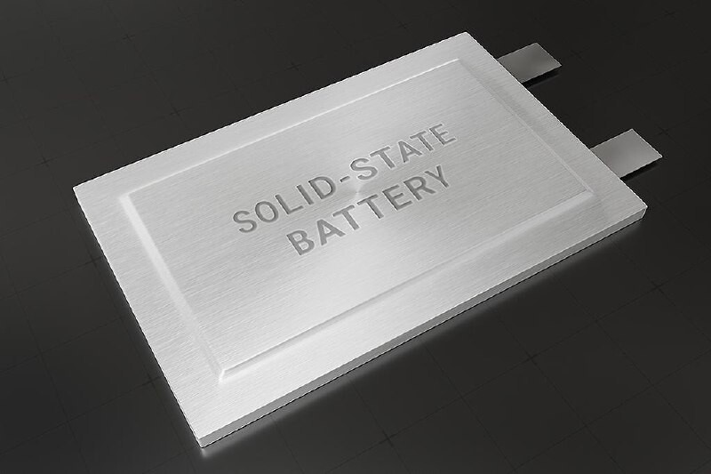
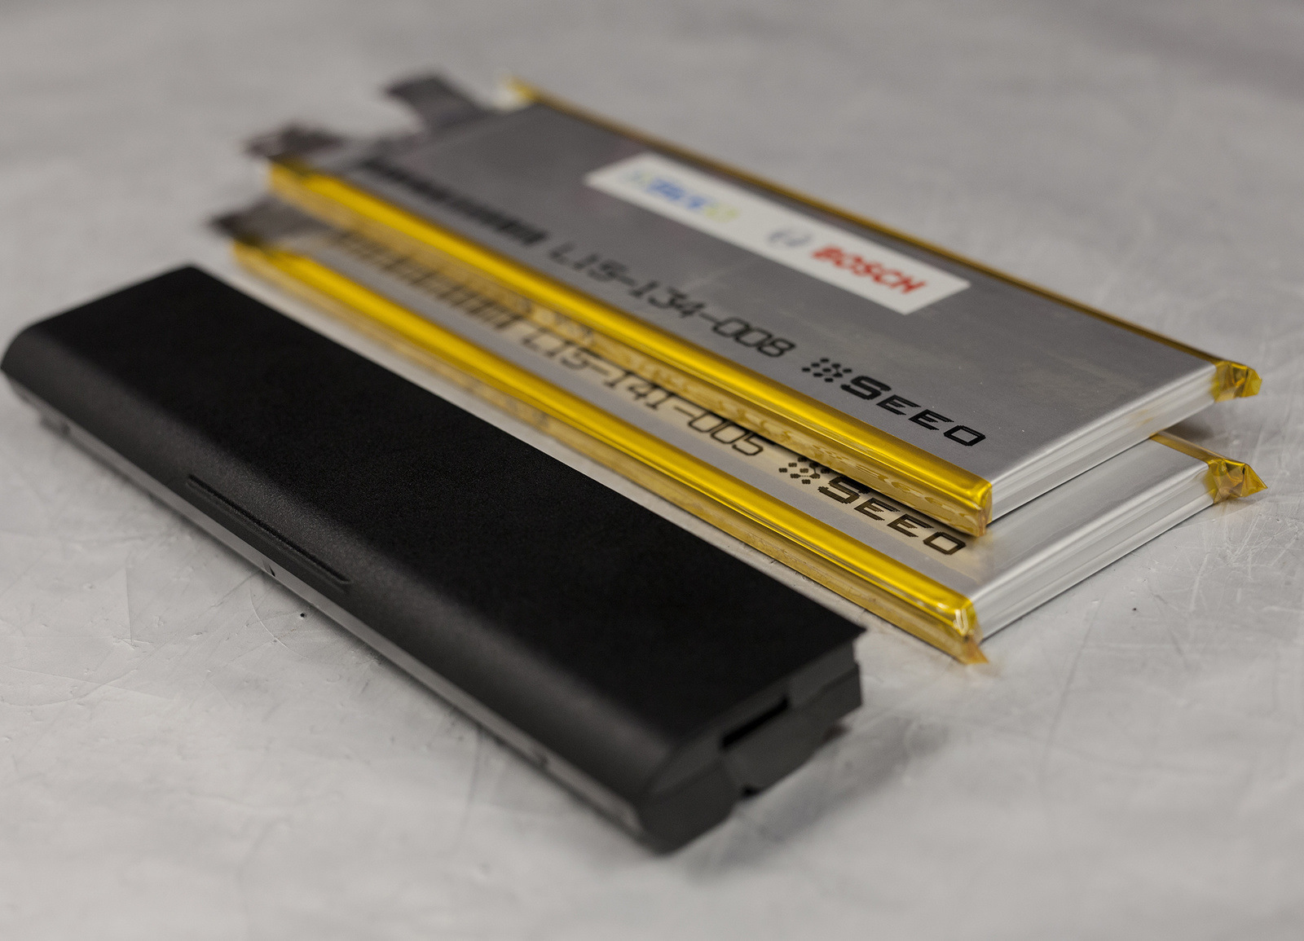
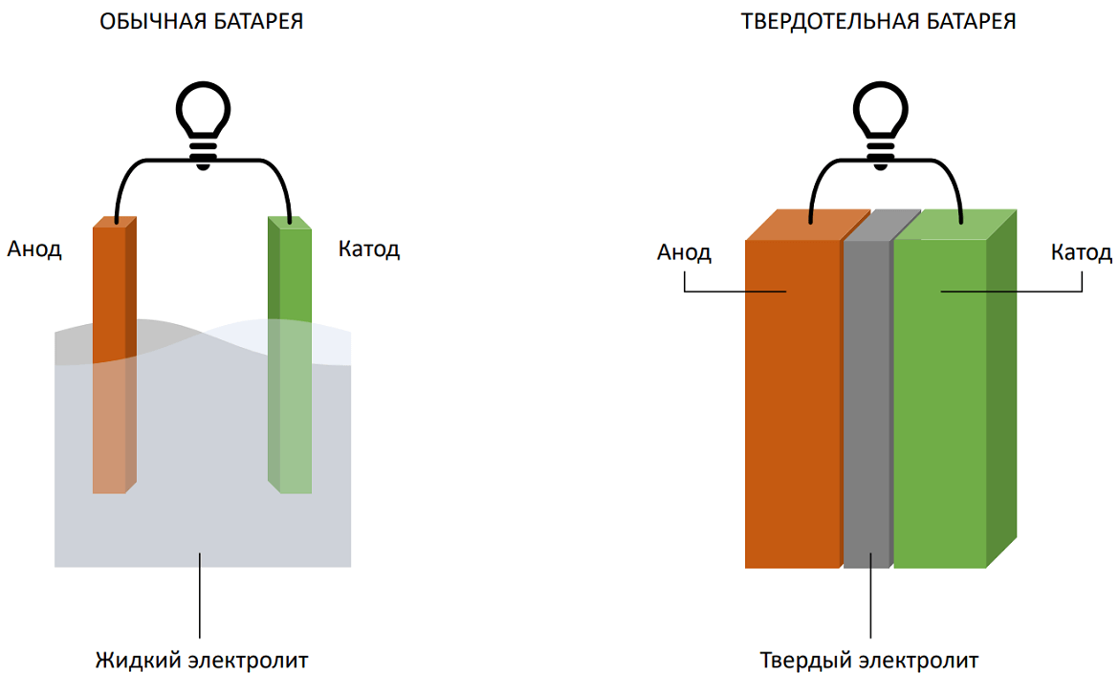
Твердотельные батареи
О технологии
Используют твёрдый электролит вместо жидкого, что улучшает безопасность и плотность энергии
На каком этапе
Технология находится на стадии масштабирования, компании Toyota и QuantumScape ведут активные разработки
Плюсы и минусы
Сильными сторонами данной технологии являются: повышенная безопасность, высокая плотность энергии, устойчивость к перегреву. Тем не менее, трудности с производством высокая стоимость на данный момент замедляют развитие этой технологии

Slide 10
Сравнительный анализ
Технология | Эффективность | Безопасность | Долговечность | Стоимость | Область применения
Графеновые батареи | Высокая плотность энергии, быстрая зарядка | Высокая | Высокая (долговечные) | Высокая (производство) | Электроника, электромобили, устройства IoT
Твердотельные батареи | Высокая плотность энергии, стабильность | Очень высокая | Очень высокая | Высокая (в разработке) | Электромобили, переносные устройства
Тритиевые батареи | Низкая (маломощные устройства) | Высокая (в алмазной оболочке) | Долгий срок службы (десятки лет) | Невысокая (изотопы ограничены) | Датчики, медицинские импланты
Алмазные батареи | Низкая (для маломощных устройств) | Очень высокая (радиация блокируется алмазом) | Экстремально высокая (тысячи лет) | Высокая (производство сложное) | Космос, медицинские устройства, автономные системы

Slide 11
Благодарю за внимание!
Зворыкина Ю.В.
kpss2008@mail.ru

